Slide 1
О России по-английски:
зачем и как формировать межкультурную компетенцию с учетом реалий ОГЭ, ЕГЭ
и мировой обстановки
А.В. Конобеев, главный редактор издательства “Титул”, академический директор Умскул, ст.н.с. ИСРО РАО, доцент МПГУ

Slide 2
Изменения и опасения
Переориентация в международных отношениях на страны Азии, Латинской Америки и Африки
Призывы к отмене ЕГЭ
Регулярные слухи о сокращении часов, отказ от обязательного изучения второго иностранного языка
Давайте разберемся!

Slide 3
Нужен ли английский язык?
Самые популярные языки мира
Английский - на нем говорят 1 миллиард 452 миллиона человек, родным он является для 379,2 миллиона человек
Мандарин (китайский) - 1 миллиард 118 миллионов человек, родной для 929 миллионов
Хинди - 602 миллиона человек, родной для 343.9 миллионов
Испанский - 548 миллионов человек, родной для 474.7 миллионов
Французский - 280 миллионов человек, родной для 79.9 миллионов
Русский - на 9 месте, 255 миллионов, родной для 147 миллионов
(по данным https://www.ethnologue.com/insights/ethnologue200/)

Slide 4
Нужен ли английский язык?
Кроме жителей англосаксонских стран, по-английски говорят 1 миллиард 72.8 миллионов человек. Английский язык - средство международного и межкультурного общения.
Для сравнения: по-китайски кроме китайцев говорят 189 миллионов человек. Это влиятельный язык межрегионального общения.
Призывы не изучать английский язык не учитывают реальной ситуации в мире.
В Информационно-методическом письме РАО подчеркивается важность сохранения учебных часов на изучение иностранного языка (https://edsoo.ru/wp-content/uploads/2024/07/04_inf_metod-pismo-inyaz.pdf)

Slide 5
Что это значит
Реальное общение на английском языке происходит с жителями разных стран, принадлежащим к разным культурам.
Соответственно, возникает вопросы о том, как готовить к такому общению (на какие принципы опираться), чему учить (каким может быть содержание обучения) и как учить (какие методы, приемы и средства использовать).

Slide 6
Межкультурное общение
Межкультурная компетенция - как способность осуществлять взаимодействие между культурами посредством достижения общего для обеих сторон понимания ситуации, добиваясь при этом положительного результата иноязычной коммуникации [Елизарова 2005: 236].
Требуется формировать:
(а) готовность к восприятию чужой культуры;
(б) способность представить родную культуру на иностранном языке;
(в) способность к осуществлению межкультурному взаимодействию путем создания общего для коммуникантов значения происходящего [Там же: 219]
Что это значит?

Slide 7
Межкультурное общение
(а) готовность к восприятию чужой культуры - понимание, что в разных культурах действуют отличающиеся культурные нормы. Нужно соответствующее содержание учебных текстов и коммуникативные ситуации, например: знания о системе ценностей различных культур, анализ причин непонимания, причин поступков, ролевые игры, которые направлены на достижение компромисса и решение коммуникативной задачи.

Slide 8
Межкультурное общение
(б) способность представить родную культуру на иностранном языке - нужно развивать умение представлять родную страну и родную культуру на английском языке. Проблема нехватки знаний и непонимания ценности.
В учебники и пособия важнее включать тексты, направленные на сопоставление родной страны и других стран, чем тексты исключительно страноведческого характера о странах изучаемого языка. См. формулировки в Федеральной образовательной программе: “Родная страна и страны изучаемого языка”

Slide 9
Межкультурное общение
Федеральная образовательная программа, тема “Родная страна и страны изучаемого языка” включает не только географические особенности и достопримечательности, но и выдающихся людей - писателей, ученых, изобретателей, путешественников, актеров и т.д.
В ОГЭ и в ЕГЭ есть вопросы, для ответа на которых нужно элементарное знание этих тем.

Slide 10
ОГЭ и ЕГЭ
Примеры вопросов:
What Russian writers do you admire, and why?
What Russian books would you recommend a foreign friend to read?
What places in Russia would you like to visit?
Is St. Petersburg popular among foreign and local tourists, and why?
I know many people in Russia have dachas. Why do people want to have a dacha? What do they usually do there?
Are there any endangered animals in Russia and what are these?

Slide 11
Что нужно чтобы научить
Соответствующее, интересное для школьников содержание о России в учебниках и учебных пособиях, позволяющее активировать фоновые знания и использовать их в общении
Тренировка в общении, направленная на применение знаний о родной стране в коммуникации
Интересная информация, позволяющая школьникам увидеть ценность родной страны и культуры, в том числе глазами иностранцев

Slide 12
Несколько примеров
Серия книг для чтения Read Up
Новое пособие Good News
Новые пособия для подготовки к ЕГЭ (серия книг Р.В, Наугольной и др.)

Slide 13
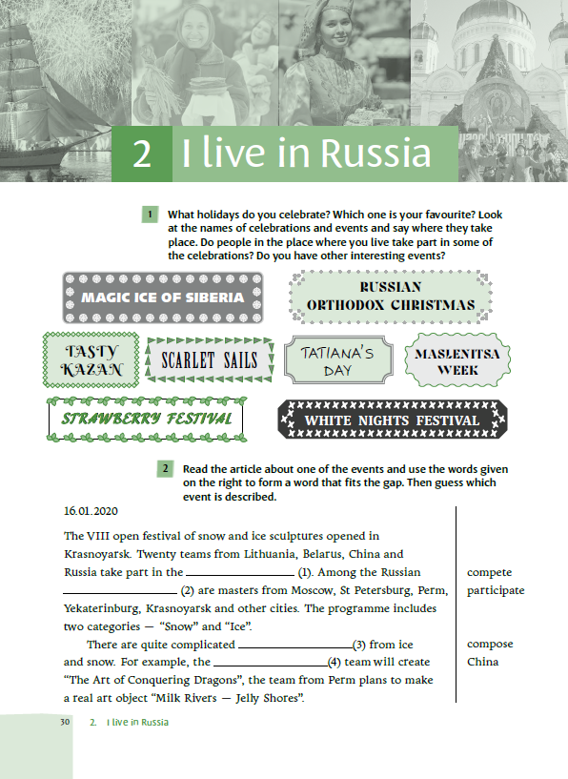
Reaf Up 6

Slide 14
Reaf Up 6

Slide 15
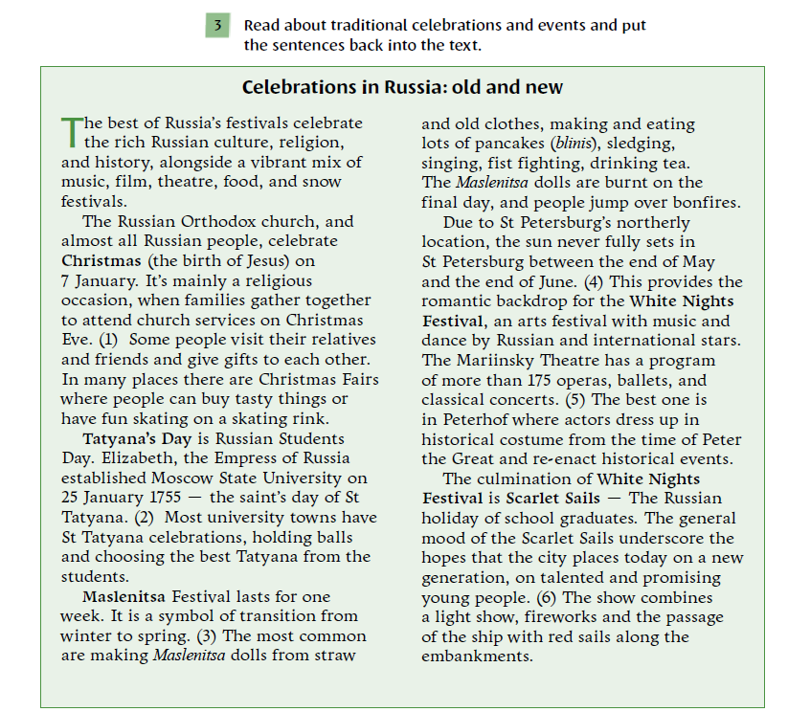
Reaf Up 6

Slide 16
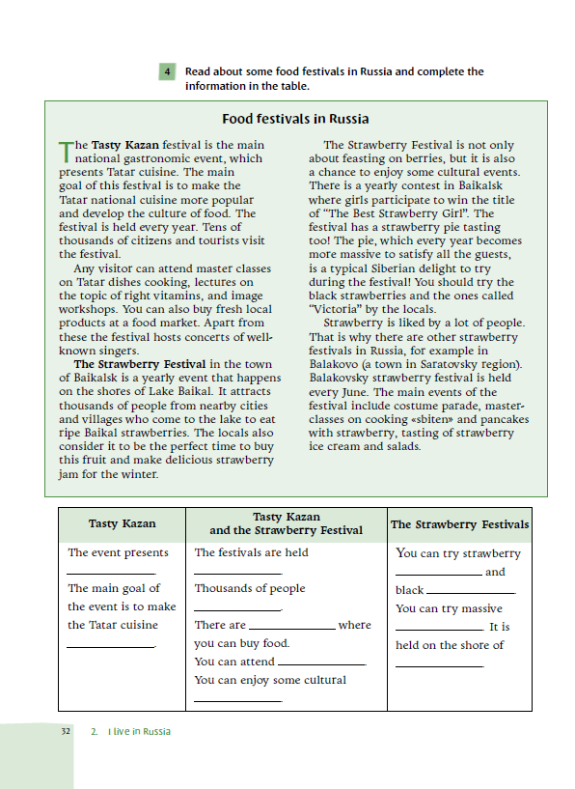
Reaf Up 6

Slide 17
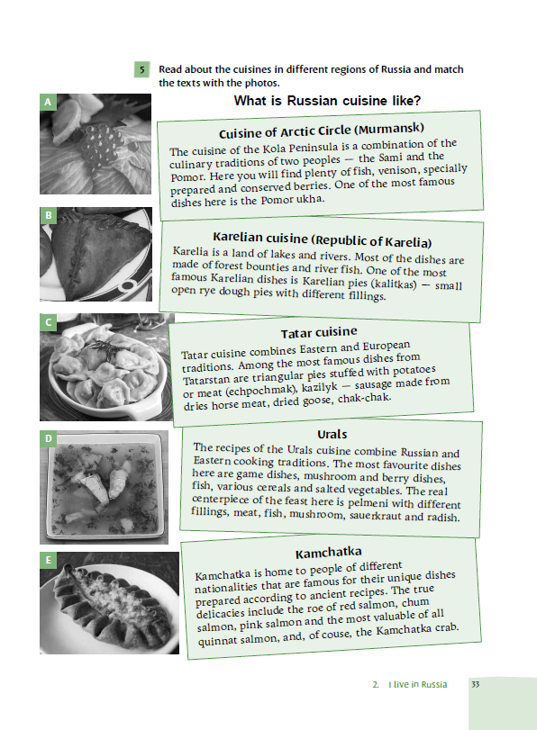
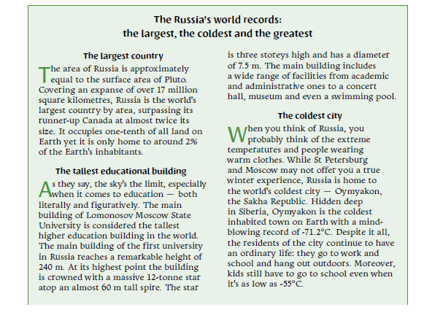
Reaf Up 6

Slide 18
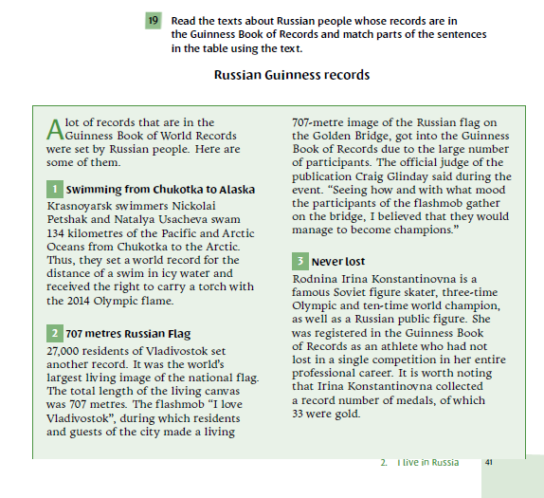
Reaf Up 6

Slide 19
Родная страна и иностранный язык
Учебное пособие адресовано учащимся 9-го класса,
изучающим английский язык в школе как основной
иностранный. Тематическое содержание пособия
полностью соответствует требованиям Федеральной образовательной программы и позволяет овладеть всеми видами языковой коммуникативной деятельности для подготовки к сдаче государственной итоговой аттестации.
Материалы пособия реализуют межпредметные связи, позволяя в процессе изучения английского языка углубить знания по истории и элементам обществознания.
Тексты и упражнения пособия дают школьникам возможность получить современные знания с учетом реальных жизненных ситуаций, традиционных духовно-нравственных ценностей
и культурно-исторических традиций.
Аудиоприложение можно скачать бесплатно, со-
сканировав QR-код с обложки или пройдя по ссылке:
www.titul.ru/audio/94
Рекомендовано Научно-методическим советом по иностранным языкам МГИМО МИД России (протокол № 2 от 21.11.2023)

Slide 20
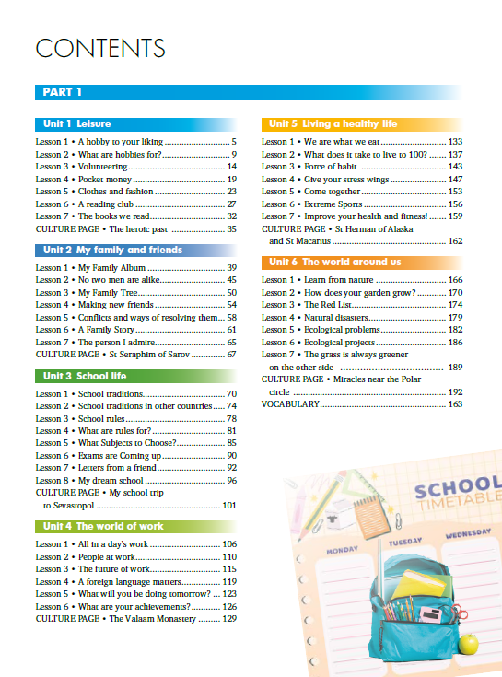
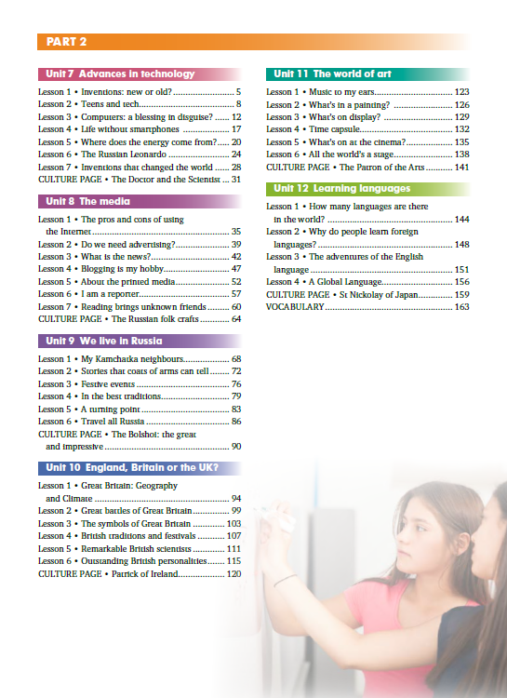
Good News (М. Бурова, М. Тарновская)

Slide 21
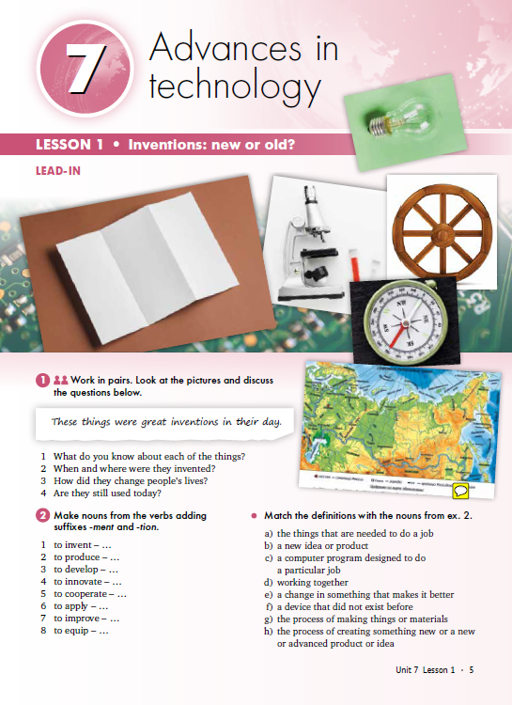
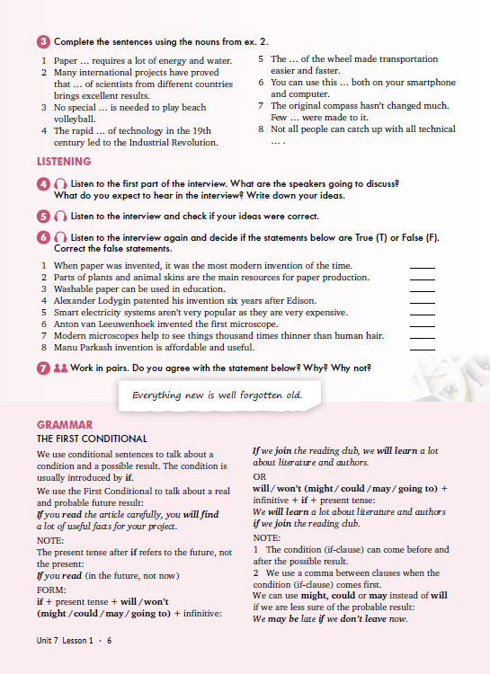
Good News

Slide 22
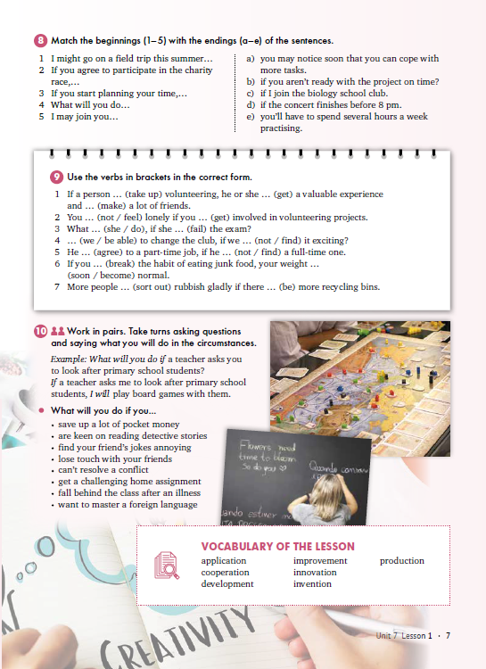
Good News

Slide 23
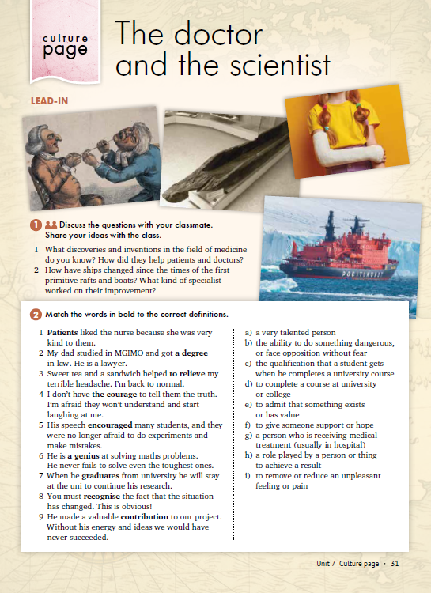
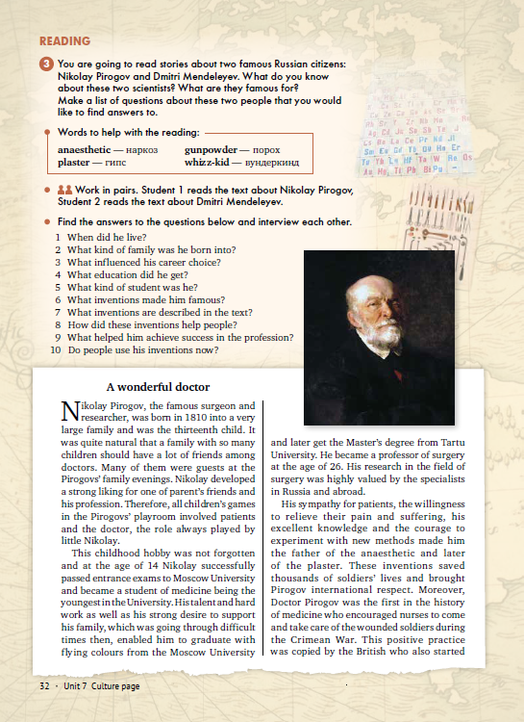
Good News

Slide 24
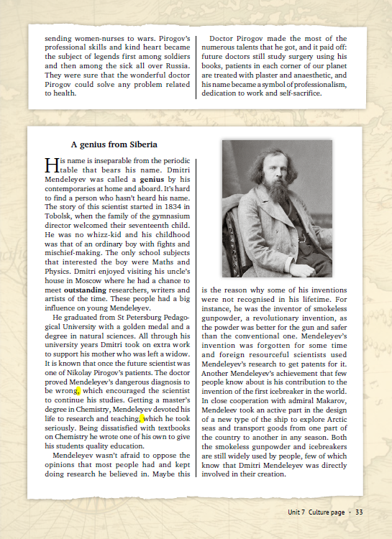
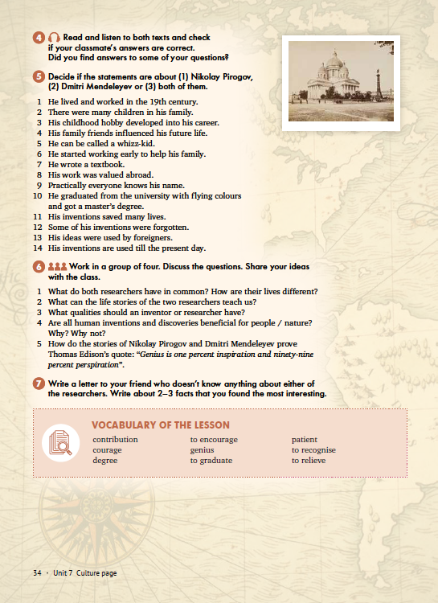
Good News

Slide 25
Culture in Mind: vocabulary and grammar exam practice (Р.В. Наугольная)
материалы о России и странах изучаемого языка
задания в формате части Грамматика и лексика ЕГЭ
современная информация, интересная для подростков
30 тренировочных тестов

Slide 26
Culture in Mind: vocabulary and grammar exam practice (Р.В. Наугольная)

Slide 27
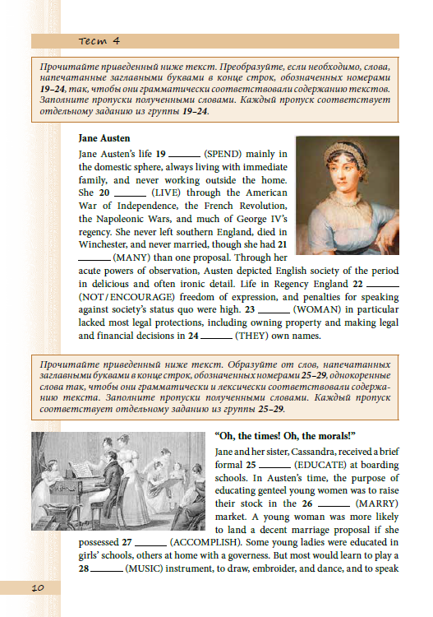
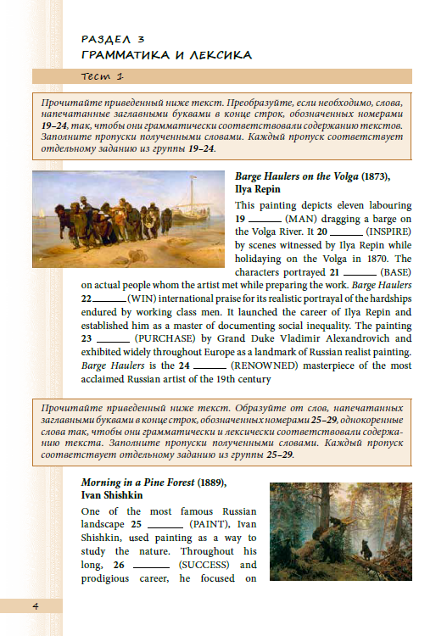
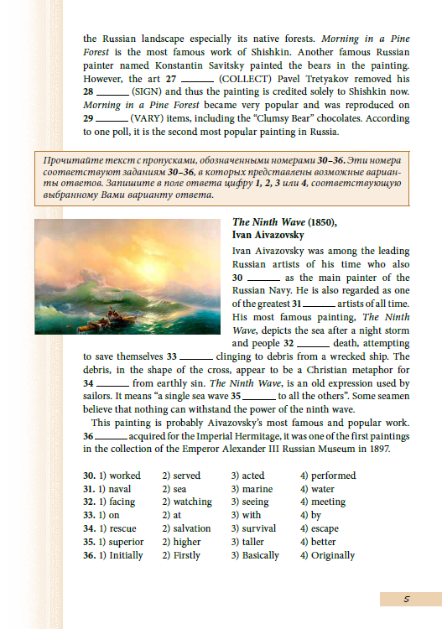
Culture in Mind: vocabulary and grammar exam practice (Р.В. Наугольная)

Slide 28
Обновленные пособия Steplighter
по устной речи
Серия пособий предназначена для активного развития устной речи в рамках разговорных клубов и подготовки к экзаменам. Каждое пособие включает 10 тем. Каждая тема содержит опоры для говорения в виде вопросов 4 уровней сложности, текстов для чтения, словаря, а также упражнений на лексику и грамматику. Задания на написание эссе и описание фотографий помогут подготовиться к устной и письменной части ЕГЭ и международным экзаменам.
К пособиям есть книги для учителя

Slide 29
Также готовятся к выходу
Дополненное пособие А.П. Гулова для подготовке к олимпиадам по английскому языку
Пособие по подготовке к части Аудирование ЕГЭ И.В. Хитровой
Дополненное пособие по подготовке к устной части ОГЭ Радислава Петровича Мильруда и Инны Радиславовны Максимовой
Пособия Mishkie Vocabulary, Mishkie Phonics А. Морозова

Slide 30
Где найти эти и другие материалы
www.englishteachers.ru/shop - магазин издательства
titul.online - онлайн-подписка
https://www.ozon.ru/seller/izdatelstvo-titul-6954/knigi-16500/
https://www.wildberries.ru/brands/izdatelstvo-titul
в книжных магазинах

Slide 31
Наши
социальные сети

